Slide 1

DIARIO DE PRACTICANTE NORMALISTA
Comunidad: Cruz Verde
Grado de Práctica: 1°, 2° y 3°
Académico de acompañamiento: José Marentes.
Alumna practicante: Andrea Flores Sandoval.
7° semestre sección A

Slide 2
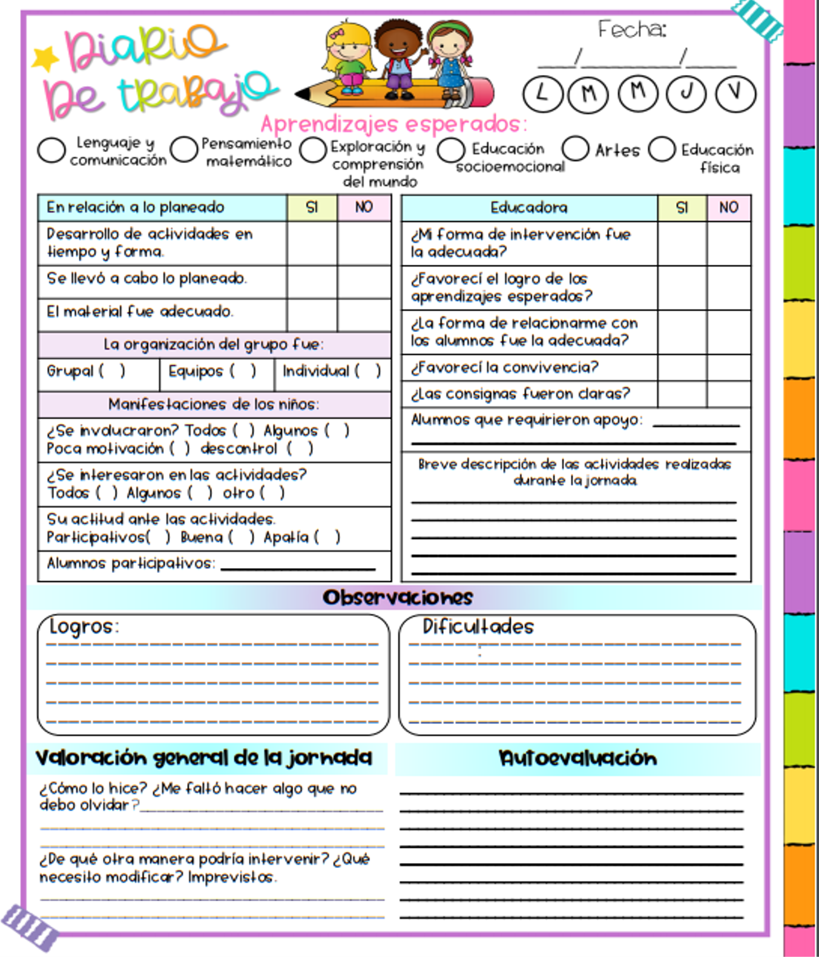
06 Sept. 2021
de recordatorio para enviar actividades.
Todos requirieron
La planeación tuvo modificaciones de último momento, sin embargo se trabajaron las actividades en tiempo y forma de manera organizada con inicio, desarrollo y cierre.
Se tuvo comunicación con madres de familia para enviar documentación faltante para el proceso de inscripción de los alumnos
Solamente se observó participación de 3 alumnos en la asistencia, el resto del día solamente las mamás recibían los mensajes pero no hubo respuesta.
Muestro una actitud positiva y motivadora, genero actividades que les sean encillas de realiza pero que dejen aprendizajes en los niños. Las actividades son pocas pero de manera que permitan realizar un diagnóstico inicial de los alumnos. Constantemente recuerdo a las mamás sobre enviar las evidencias de los niños.
Hice todo lo que había propuesto y tuve una postura más firme con las mamás.
Recalcar la importancia de la participación en las actividades diarias.

Slide 3
Semana 2. Día 1.
06 de Septiembre 2021.
El día de hoy registraron su asistencia únicamente 3 alumnos (dos niños y una niña).
Se inició el día dando los Buenos días y dando una serie de avisos acerca de la papelería faltante para la inscripción de los alumnos y la papelería que se debe anexar en el documento de la formación del A.P.E.C.
Posteriormente se asignaron actividades correspondientes al diagnóstico del campo de lenguaje y comunicación y del área de educación socio emocional. Fueron únicamente tres actividades debido a que no se observa mucha participación por parte de los padres de familia y esto facilita un poco el trabajo.
Dos de las madres de familia recibían y leían los mensajes que se les enviaron pero no respondían ni enviaban evidencias, la tercera mama no recibía los mensajes y no se obtuvo comunicación con ella.
Nuevamente refiero al autor Urie Bronfenbrenner, ya que en su teoría, habla acerca de la influencia que tiene el contexto donde los niños se desarrollan en su formación y educación. Se considera importante puesto que el contexto puede ser tanto favorecedor como perjudicial para el proceso de enseñanza-aprendizaje.
Fuente: Orengo, J. (2016). Urie Bronfenbrenner Teoría Ecológica. https://bit.ly/3hfZLjL

Slide 4
07 Sept. 2021
de recordatorio para enviar actividades.
Todos requirieron
Se enviaron las actividades que estaban planeadas en tiempo y forma, únicamente se omitió una por falta de participación en las primeras horas de trabajo.
Se logró la participación de uno de los alumnos en una de las actividades del día anterior y asistencia de casi todos los alumnos.
Las madres de familia no tienen el compromiso necesario para el trabajo a distancia, por tanto es complicado que las actividades lleguen a los niños.
Mi actitud al comunicarme con las madres de familia es siempre con mucho respeto y abierta a cualquier tipo de sugerencia y necesidades que presente cada familia. Asimismo, estoy pendiente a los posibles retos que se les presenten para poder cumplir con las actividades, refiriéndome a contratiempos, falta de señal o de internet, en dicho caso hago lo posible por satisfacer sus necesidades.
Hice todo lo que había propuesto y tuve una postura más firme con las mamás.
Recalcar la importancia de la participación en las actividades diarias.

Slide 5
Semana 2. Día 2.
07 de Septiembre 2021
El día de hoy registraron su asistencia cuatro alumnos (tres niños y una niña).
Se inició el día enviando una imagen para dar los Buenos días y posteriormente se comenzó con el registro de asistencia, de acuerdo con los tiempos marcados en la planeación se comenzaron a mandar las actividades correspondientes al campo de Pensamiento Matemático y al área de Educación Socioemocional.
Durante la jornada de trabajo no se observó participación de los alumnos en las actividades correspondientes al día, sin embargo uno de los alumnos envió una actividad que se asignó el día anterior.
Constantemente se intentó comunicar con las madres de familia pero no se obtuvo respuesta al tratarse de las actividades. Existe muy poca motivación para los niños por parte de los padres de familia, esto sucede con un poco menos de la mitad del grupo. de León Sánchez, Beatriz; Silió Sáiz, Gonzalo mencionan que la familia es el ámbito más motivador, para que los niños y niñas aprendan y maduren de forma adecuada.
Fuente: de León Sánchez, Beatriz y Silió Sáiz, Gonzalo (2010). LA FAMILIA. PAPEL QUE DESEMPEÑA EN LA EDUCACIÓN DE SUS HIJOS / AS Y POSIBLES CONSECUENCIAS EN LA FORMA DE INTERACCIONAR DE LOS ADOLESCENTES CON SUS IGUALES. https://bit.ly/3A0Rk2O

Slide 6
08 Sept. 2021
de recordatorio para enviar actividades.
Todos requirieron
Se enviaron las actividades que estaban planeadas en tiempo y forma, únicamente se omitió una por falta de participación en las primeras horas de trabajo.
Se logró la participación de uno de los alumnos en las actividades del día y asistencia de casi todos los alumnos.
Cuatro de los alumnos no participan en las actividades del día, solamente 3 de ellos registran su asistencia diariamente, pero no envían evidencias.
Constantemente motivó a los alumnos a trabajar en las actividades diarias y generó estrategias motivadoras e innovadoras para que con esto puedan motivarse a aprender y trabajar en tiempo y forma. Me comunicó de manera respetuosa y mantenga una postura comprensiva ante las situaciones que presentan las distintas familias.
Hice todo lo que había propuesto y tuve una postura más firme con las mamás.
Recalcar la importancia de la participación en las actividades diarias.

Slide 7
Semana 2. Día 3.
08 de Septiembre 2021
El día de hoy registraron su asistencia solamente cuatro alumnos (tres niños y una niña).
Se inició la jornada enviando una imagen en la que se indicaba la fecha, para dar los Buenos días. Posteriormente, se implementó una estrategia motivadora para intentar que los alumnos y las madres de familia se vieran interesadas en cumplir con las actividades que se envían a lo largo de la jornada de trabajo. Al enviarla se les comentó que por semana habría un reto que cumplir y quien cumpliera con el reto obtendría un premio, posteriormente se comenzaron a enviar las actividades correspondientes al campo de pensamiento matemático y el área de educación socio emocional.
desde el inicio se observó la participación de una de las madres de familia y el alumno realizando actividades pendientes de la semana para poder incrementar su puntaje en el reto de la semana.
con esto me di cuenta que es muy importante que como docentes mantengamos una actitud motivadora para obtener buenos resultados con nuestro grupo. La autora Carmen Morón Macías, menciona que en la motivación es muy importante el papel del docente ya que de estos depende el tipo de ambiente en que los alumnos se desarrollan.
Fuente: Morón, C. (2011). LA IMPORTANCIA DE LA MOTIVACIÓN EN EDUCACIÓN INFANTIL. Temas para la Educación. https://bit.ly/3bjSHyM

